Slide 1

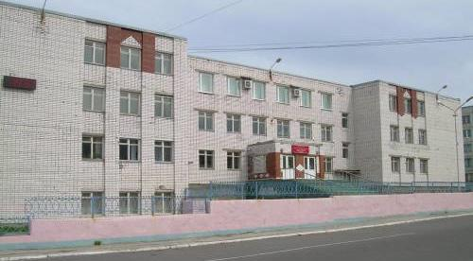
Муниципальное общеобразовательное учреждение
«Начальная общеобразовательная школа № 279
имени Героя Советского Союза
контр-адмирала
Лунина Николая Александровича»
Учитель начальных классов: Лемех Л. В.

Slide 2

Открытый урок-обобщение
по русскому языку
«Обобщение знаний
о глаголе»
4 Б класс,
программа «Школа – 2100»
Мурманская обл.,
г. Гаджиево,
2010-2011 уч. год

Slide 3
Задачи урока:
формировать умение учащихся правильно обосновывать написание безударных окончаний глаголов;
развивать умение учащихся распознавать спряжение глаголов;
совершенствовать знания учащихся о временных формах глагола.

Slide 4
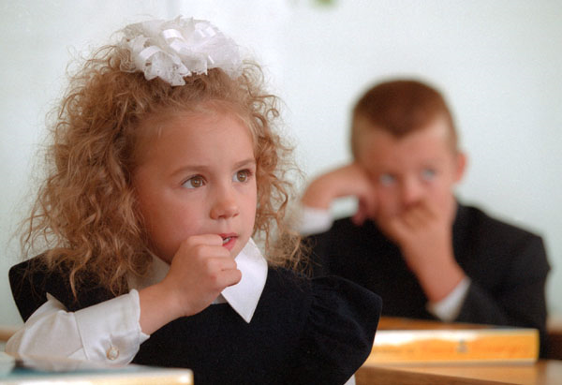
Ну, ребята, подтянитесь
И тихонечко садитесь!
Улыбнитесь! Не ленитесь!
За работу все возьмитесь!

Slide 5
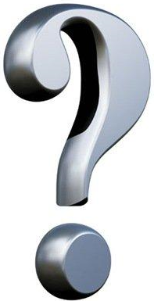
1
Г
А
З
Е
Т
А
2
К
О
Л
Л
Е
К
Т
И
В
3
К
А
Л
Е
Н
Д
А
Р
Ь
4
Ч
Е
Т
В
Е
Р
Г
5
Х
Л
Е
Б
О
Р
О
Б
6
А
Л
Л
Е
Я
Разгадайте кроссворд.
Ключевое слово поможет
определить тему нашего урока.

Slide 6
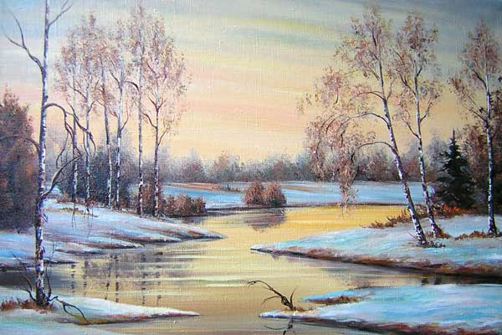
Ирина Козьмина «Весна»

Slide 7
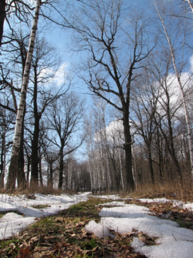
Весна.
На солнце нельзя было взглянуть. Весенний дождь смывает последний снег. Лохматыми, ослепительными потоками оно льёт с вышины.
По синему-синему небу плывёт облако, словно куча снега. Ветерок пахнет свежей
травой и птичьими
гнёздами.

Slide 8
Глаголы неопределённой формы
отвечают на вопросы | оканчиваются на
что делать? что сделать? | -ить, -ать, -ять, -ыть, -оть

Slide 9
1 спряжение | 2 спряжение
-ать -ять -еть -оть -уть Кроме глаголов-исключений | ить Кроме глаголов-исключений

Slide 10




Гнать, дышать, держать, зависеть,
Слышать, видеть и смотреть,
И терпеть, и ненавидеть,
И обидеть, и вертеть.

Slide 11
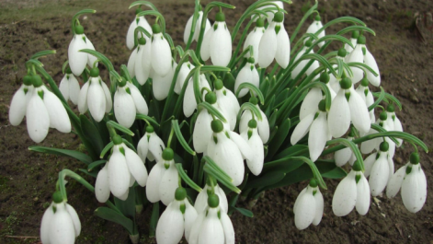
Уж тает снег, бегут ручьи,
В окно повеяло весною…
Засвищут скоро соловьи,
И лес оденется листвою.

Slide 12

Правописание -тся, -ться
Глагол
в 3-ем лице
что делает?
что сделает?
что делают?
что сделают?
Ь не пишется
Глагол в
неопределенной форме
что делать?
что сделать?
Ь пишется

Slide 13
уч…шь
учишь (учить, 2 спр.)
верт…шь
вертим (вертеть, 2 спр., искл.)
бре…шь
бреет (брить, 1 спр., искл.)
свет…т
светит (светить, 2 спр.)
бега…шь
бегаешь (бегать, 1 спр.)

Slide 14
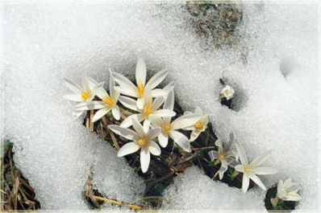
Все мы видели, как в мае
Белый снег вокруг растаял.
Вдруг смотрю – в одном овражке,
Как у лесника в кармашке,
Мокнет серенький комок,
Видно, выбраться не смог.
Луч его теплом согрел,
Он растаял и запел.

Slide 15
Весна – это прекрасное время года. Всё вокруг оживает. Кругом всё весело, ласково, приветливо. И каждому из нас в это время хочется играть, петь, читать стихи.
Давайте и мы немножко поиграем. Ваша задача – определить спряжение глаголов по н. ф.
Условия игры: 1 спр. – 1 хлопок в ладоши, 2 спр. – 2 хлопка в ладоши.

Slide 16
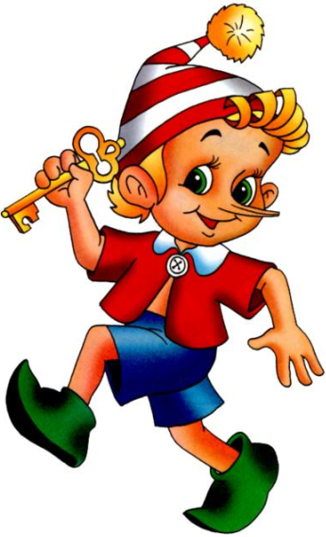
Суп варят – варить, рыбу ловят – ловить, тесто месят – месить, дрова колют – колоть.

Slide 17
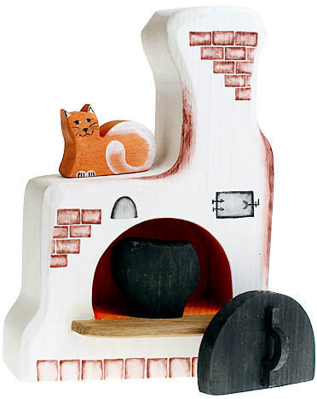
Физкультминутка «Печка»
Ча-ча-ча, ча-ча-ча, Печка очень горяча! Чи-чи-чи, чи-чи-чи, Печет печка калачи Чу-чу-чу, чу-чу-чу,
Очень калача хочу!
Получу калач в награду,
А сейчас за парту сяду!

Slide 18
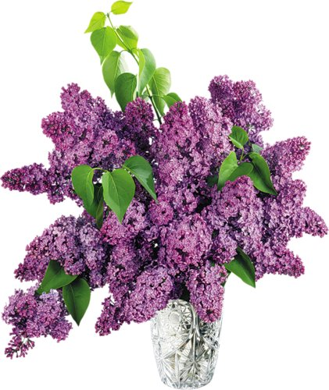
Весной цветёт
душистая сирень,
и весело
щебечут соловьи.

Slide 19
Одеть пальто или надеть?
Если надеть что-нибудь на себя, то говорим надеть.
Например: Я надел пальто, шапку, шарф, варежки.
Если одеть кого-нибудь, то говорим одеть.
Например: Я одел сестру, брата, куклу.

Slide 20

Одеть и надеть
Два этих слова
Мы часто путаем
Так бестолково!
Морозный выдался рассвет,
Оделся в шубу старый дед.
Одеть, надеть…
Давай глядеть.
Кого одеть и кого надеть?
Я полагаю, что на деда
Три шубы может быть надето.
Но, я не думаю, что дед
На шубу может быть надет.

Slide 21
Имена существительные склоняются, а глаголы…
Спряжение – это изменение глагола по числам и…
Определить спряжение легко, если окончание глагола…
В окончаниях глаголов 2 лица, единственного числа после буквы ш пишется…
Глаголы с частицей не пишутся…

Slide 22
интересный
познавательный
трудный
радостный
длинный
грустный
светлый
Рефлексия

Slide 23
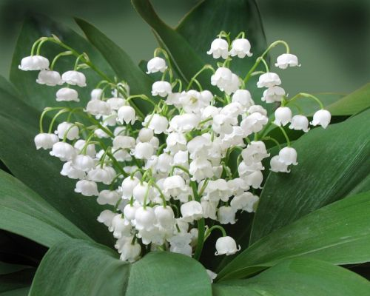
Спасибо!
Урок окончен!

